Slide 1
АНТИЧНА СКУЛЬПТУРА
СКУЛЬПТУРА – ГІМН
ЛЮДИНІ
Урок № 2.2

Slide 2
Скульптура Давньої Греції й Давнього Риму
Узагальнений
ідеалізований
образ людини.
Зображення окремої людини у її неповторності й винятковості.

Slide 3
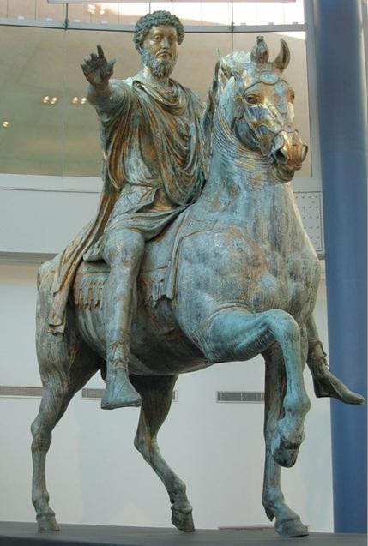
Скульптура Давнього Риму
Марк Аврелій
Портретній пластиці Риму належить особливе місце в історії світового мистецтва.
Іще від початку естетична концепція й художня мова римського портрета в корені відрізняється від грецького. Якщо грецький художник прояв індивідуальності бачив в емоційному стані, то римський скульптор фіксував зовнішню фізіономічну індивідуальність, уміючи виразити неповторність духовного світу людини.

Slide 4
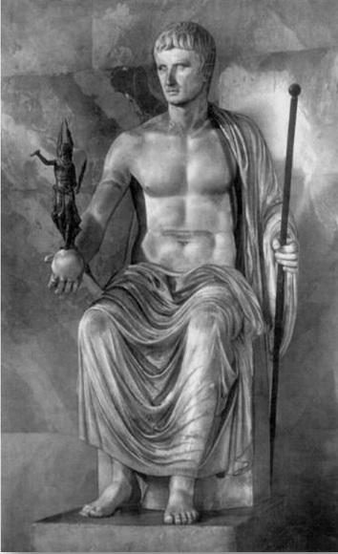
Імператор Август в образі Юпітера
Римський портрет сформувався в І ст. до н. е. в «золоте» століття імператора Августа.
Римляни усвідомили повноту влади над іншими народами, зображення цезарів і інших родин стають провідними в скульптурі.
Образ імператора Августа трактується як ідеалізований портрет володаря.

Slide 5
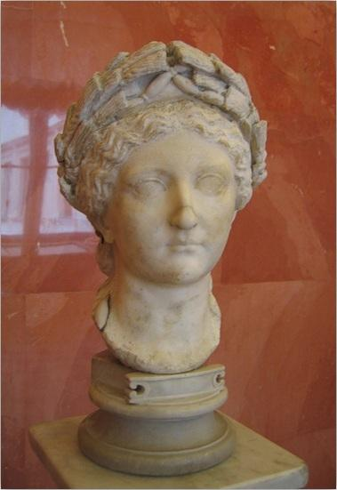
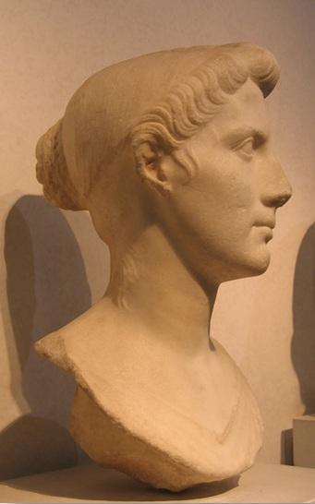
До кола уваги скульпторів входять зображення жінок. Лівія, дружина Августа Октавія, сестра Цезаря

Slide 6
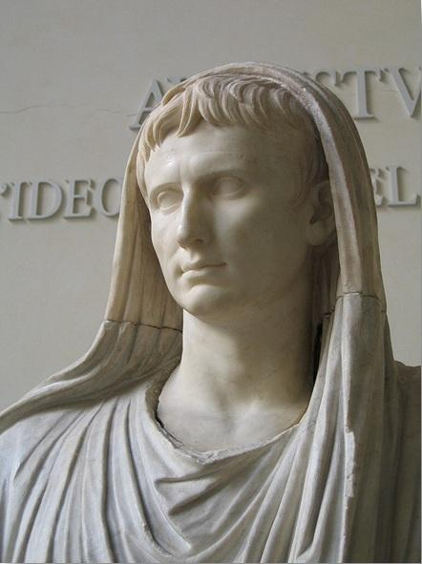
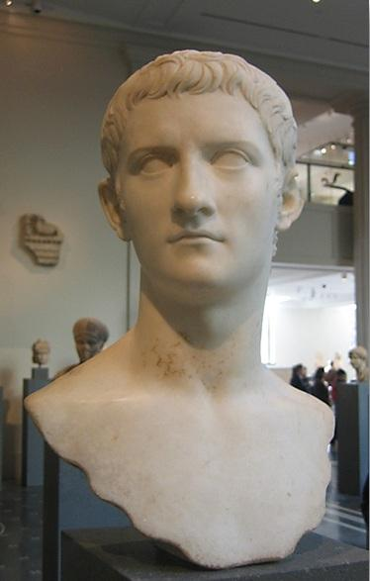
Август Калігула

Slide 7
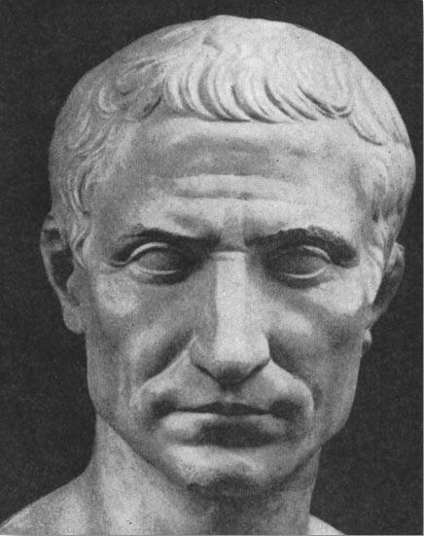
Юлій Цезар
Драматична міць і життєва правдивість піздньореспубліканського періоду повністю розкрилася в портреті Юлія Цезаря.
Вільний від усякої ідеалізації й разом із тим внутрішньо значущий погляд розумної, вольової людини, охопленої втомленим роздумом.

Slide 8
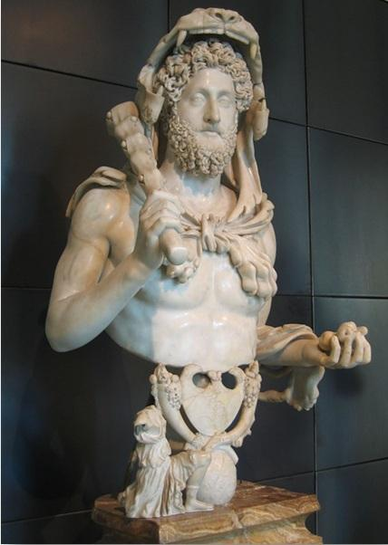
Імператор Коммод в образі Геркулеса
Поступово в римському портреті сформувалося дві лінії – офіційна, придворна й реалістична.
Офіційний портрет одержав своє поширення в портретах імператорів, де пом’якшено трактовані портретні голови сполучаються з ідеальними торсами грецьких богів і героїв.

Slide 9
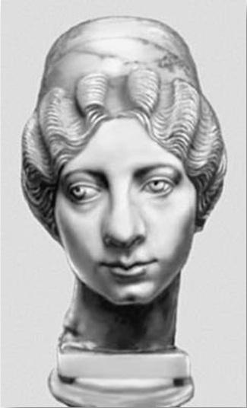
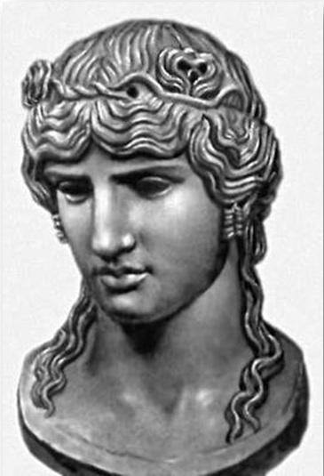
У реалістичному портреті римські художники вперше звернулися до внутрішнього світу конкретної людини.

Slide 10
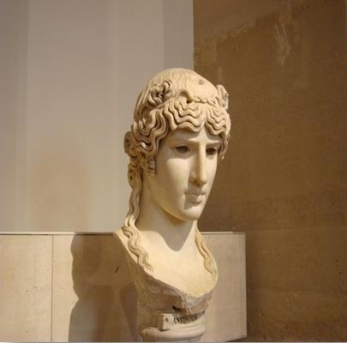
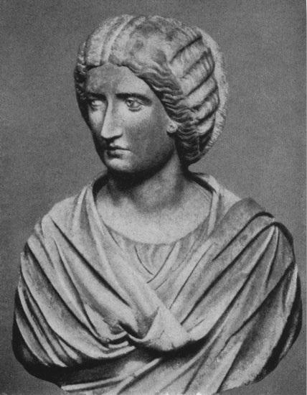
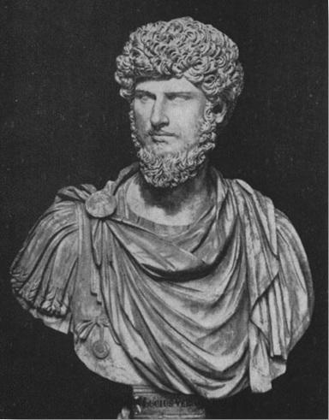
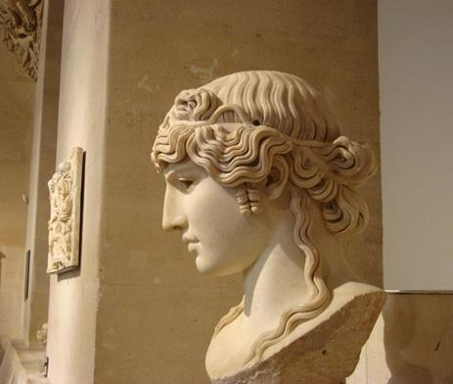

Slide 11
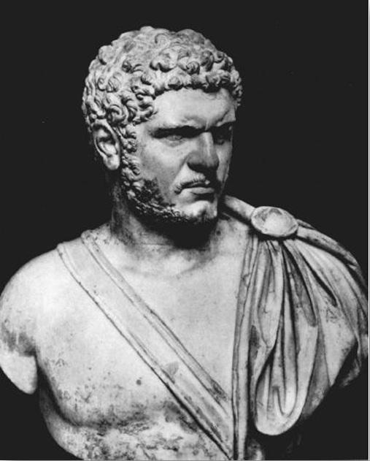
Каракала
Портрети ІІІ ̶ ІV ст. до н. е. є вершиною римського реалістичного портрета.
Наприклад, погруддя імператора Каракали: підвищена драматична напруженість, що проявляється в раптовому різкому русі плечей, підозріливому погляді спідлоба, виявляє характер жорстокого, боягузливого і мстивого Каракали.

